Slide 1



Kobra
Regional samverkan i Halland

Slide 2
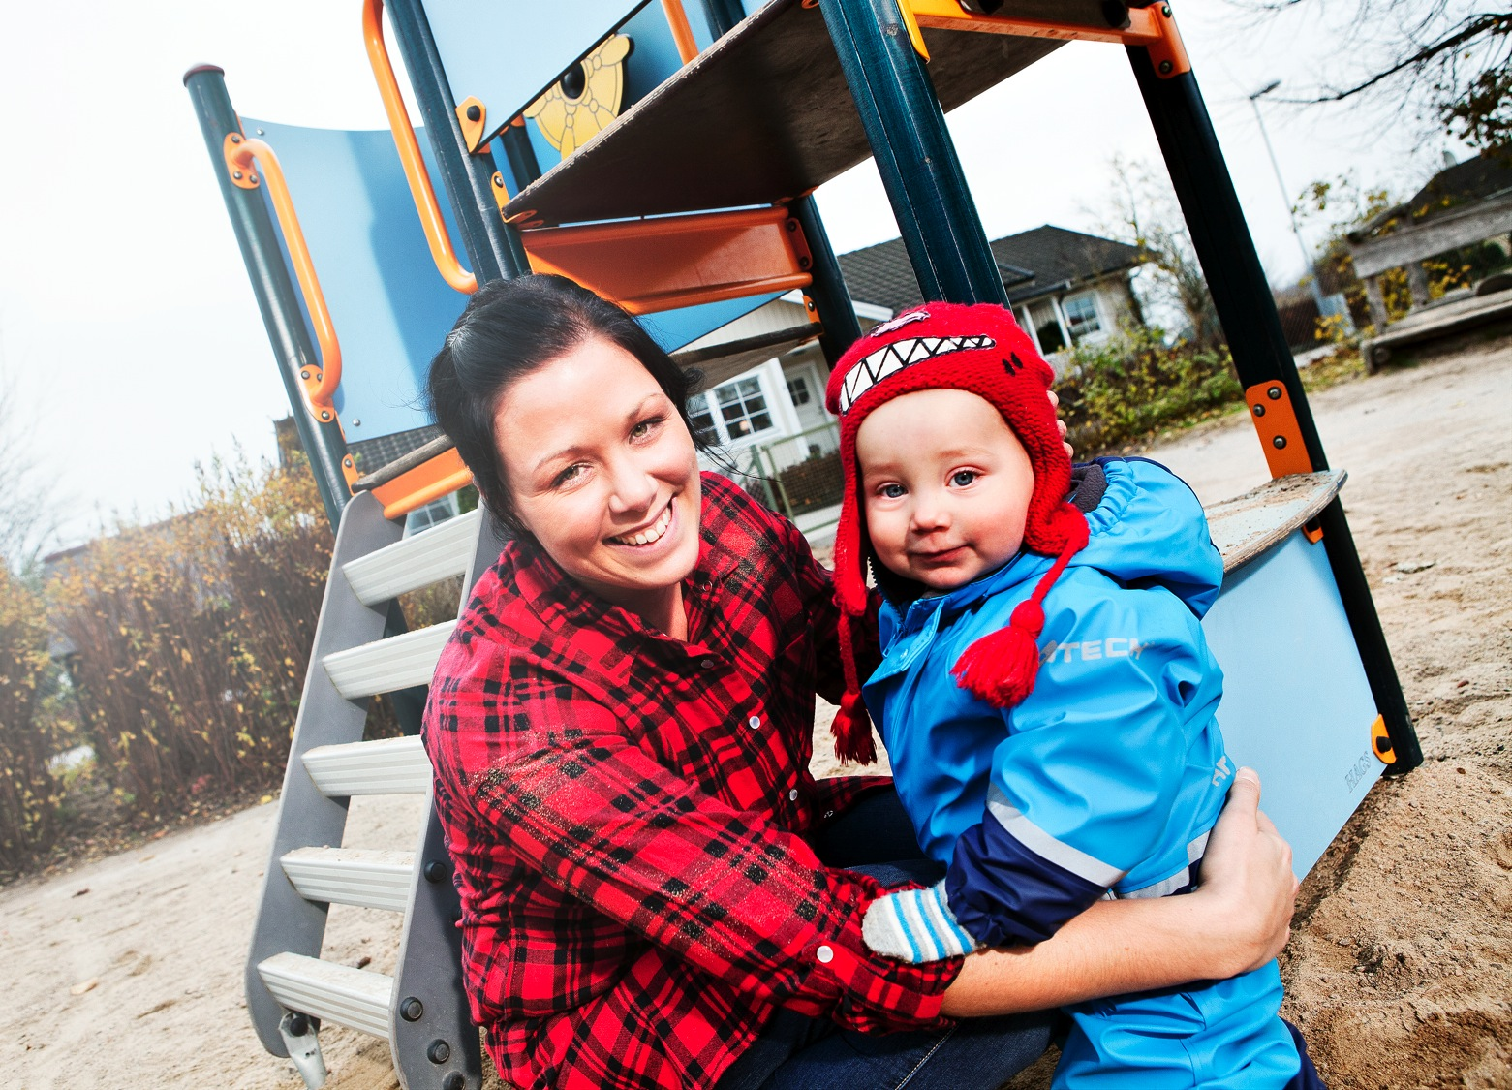
Halland
Halmstad – Ann Hedencrona
Kungsbacka – Tony Jiveus
Varberg – Louise Wallmander, Birgitta Lennermo
Region Halland – Johan Lindberg
www.campus.varberg.se
info@campus.varberg.se
twitter.com/campusvarberg
facebook.com/campusvarberg
Notes:
Linda Karlsson känner redan i magen hur kul och spännande det ska bli att få komma ut och jobba på riktigt. Utbildningen ges av Högskolan i Borås.

Slide 3
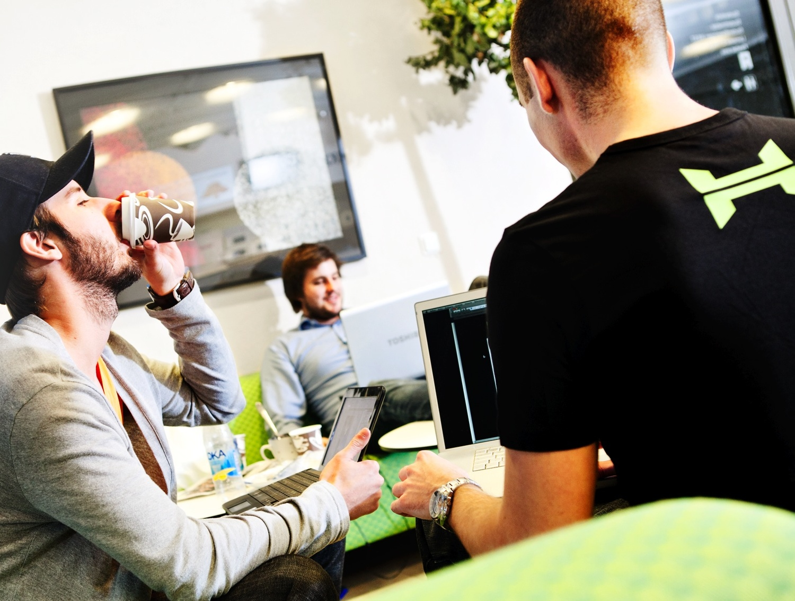
Kungsbacka
Brett perspektiv, både särvux och annan utbildning på gymnasienivå.
Öka kompetensen i organisationen
Bli bättre på att leverera det som efterfrågas
www.campus.varberg.se
info@campus.varberg.se
twitter.com/campusvarberg
facebook.com/campusvarberg

Slide 4
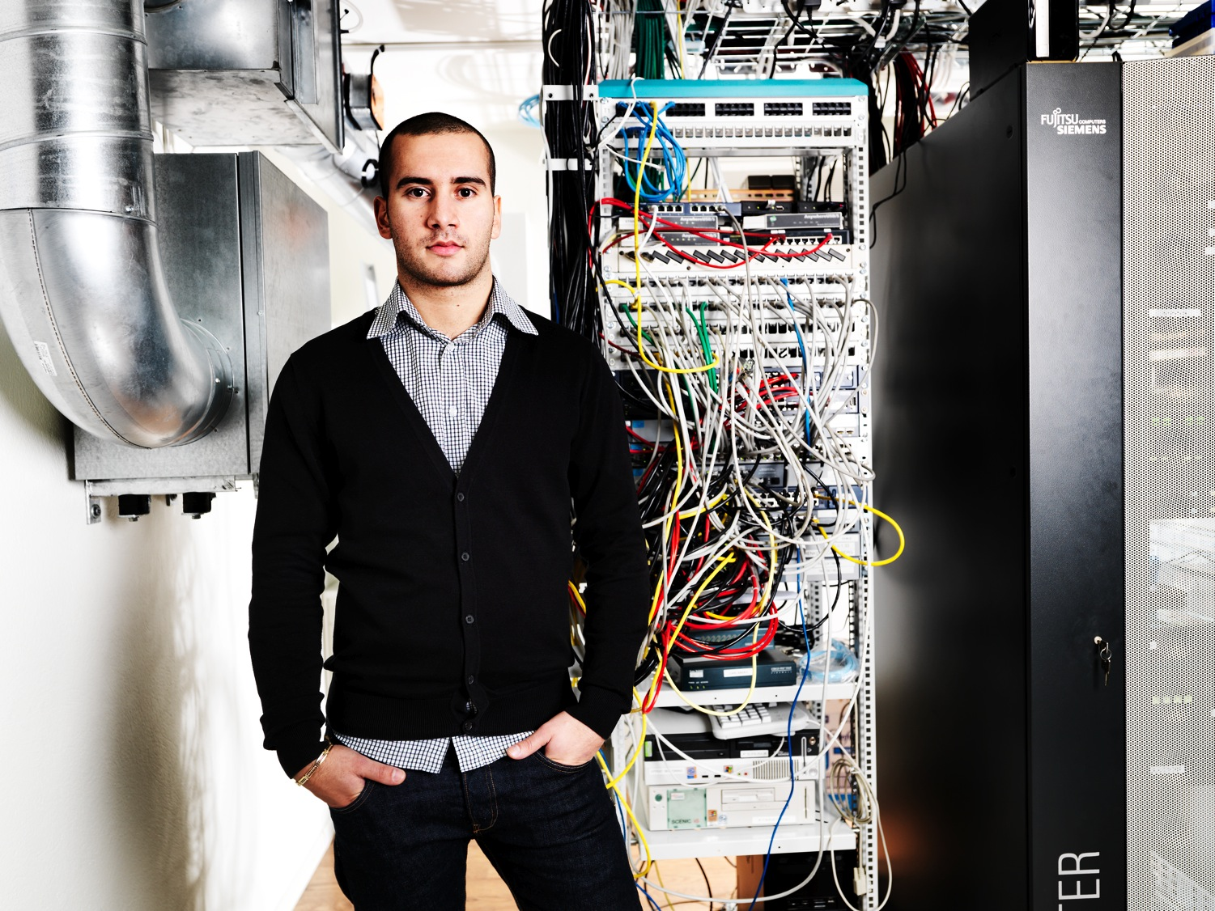
Halmstad
Fokus vuxenutbildning, SFI och utmaningar kopplat till asylboenden.
Praktikplatser eller andra möjligheter för att lotsa mer effektivt och kvalitativt
Ta vara på kompetenser i organisationen
Se över undervisningsmiljön
www.campus.varberg.se
info@campus.varberg.se
twitter.com/campusvarberg
facebook.com/campusvarberg
Notes:
Tony Beiruti

Slide 5
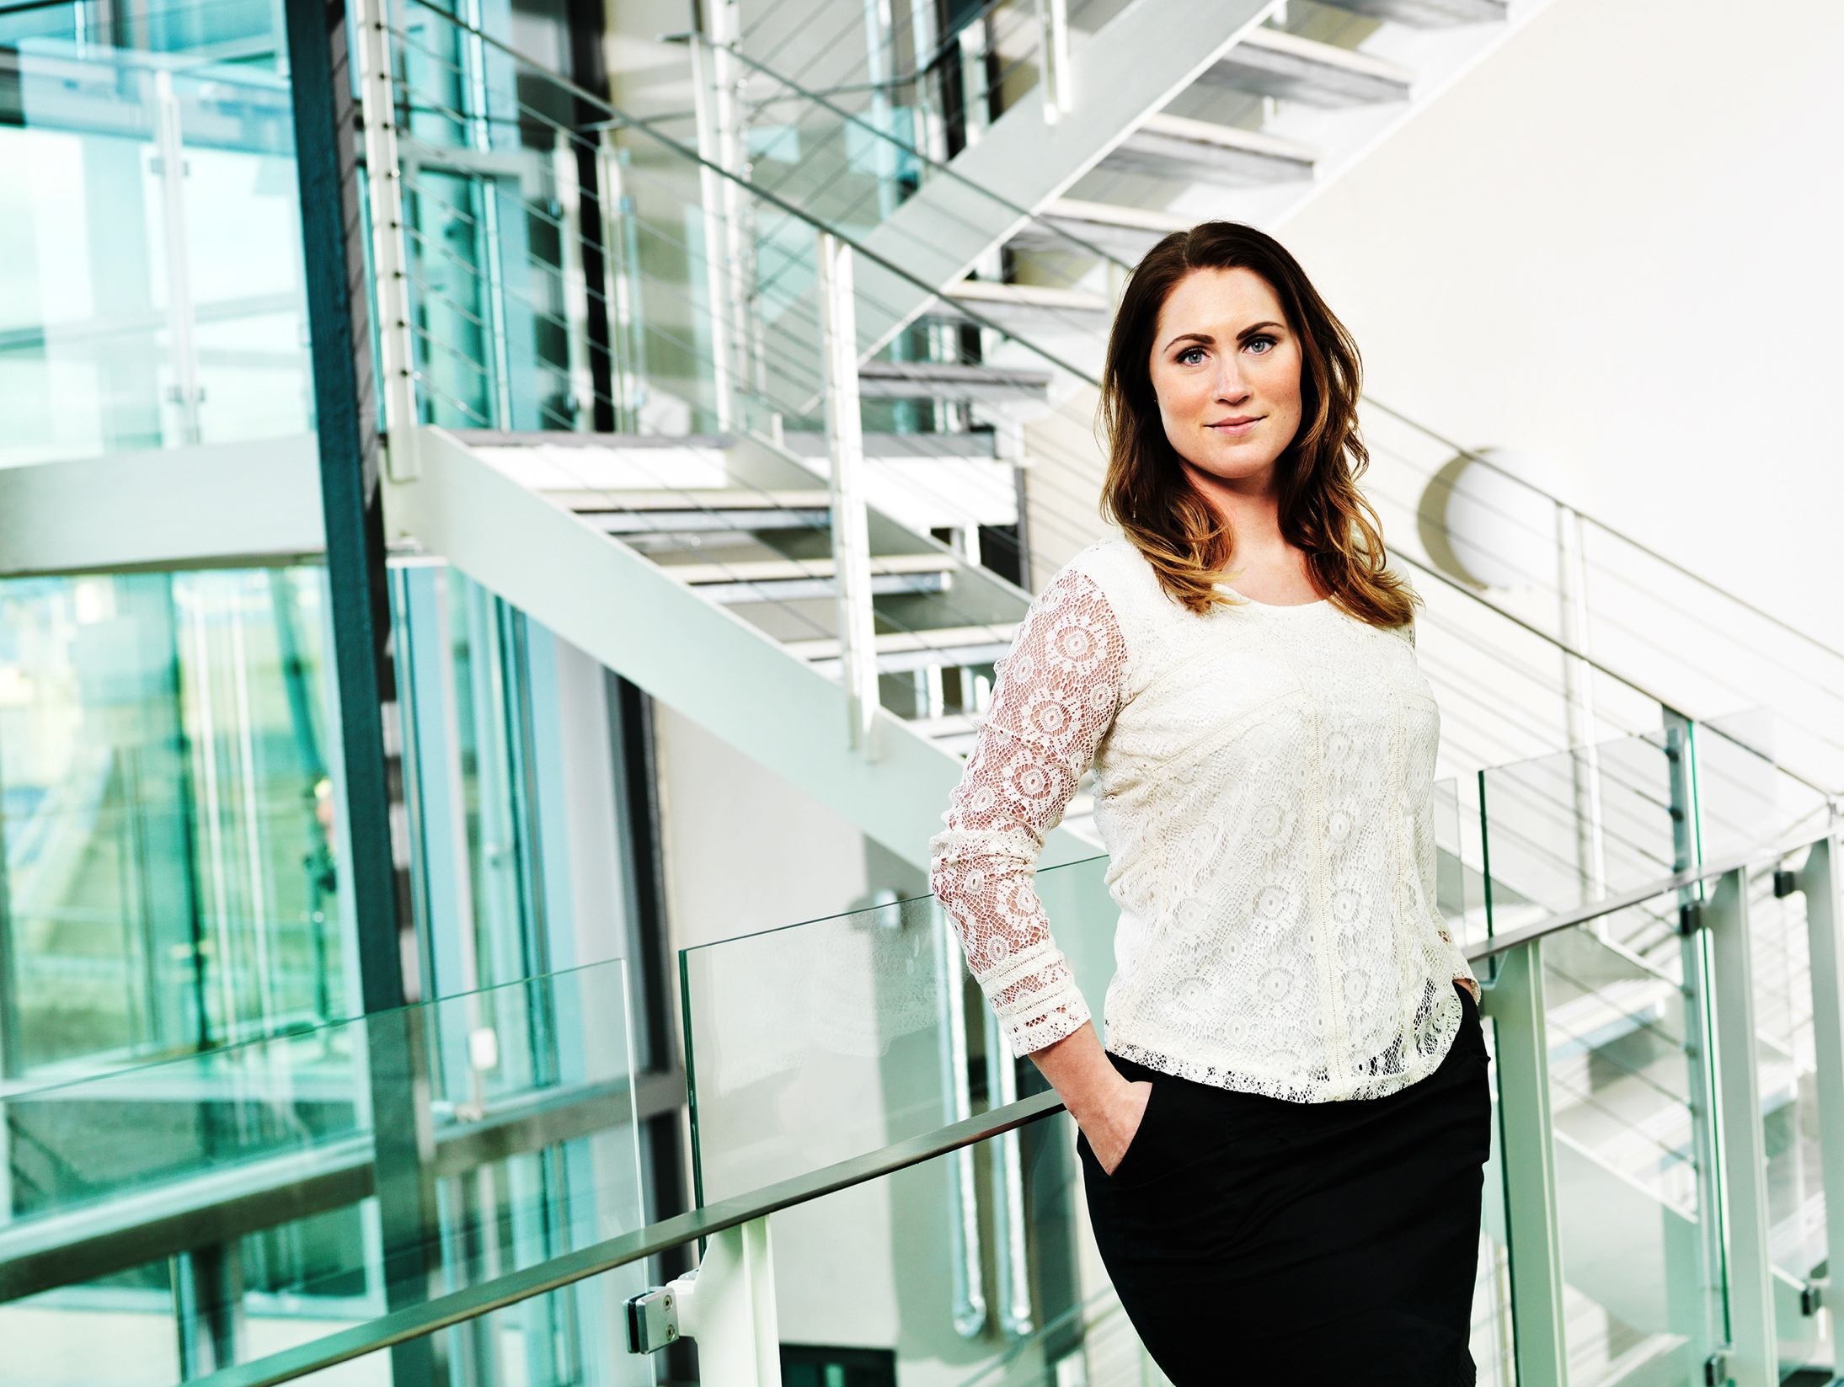
Campus Varberg
Genomlysa vår kommunikation mot/med omvärlden med fokus på företagen
Testa nya metoder för storytelling i syfte att väcka intresse för utbildning
Utveckla testlabb för nya utbildningskoncept
Utveckla rollen som mäklare
Involvera upplevelsedesign i arbetet
www.campus.varberg.se
info@campus.varberg.se
twitter.com/campusvarberg
facebook.com/campusvarberg
Notes:
Det kändes som om ödet hade slagit till när Emma Hellberg för tre år sedan klickade sig fram steg för steg på studera.nu. Ekonomi och matte var intressant. Energiekonom, vad är det? Verkar intressant. Var går
utbildningen? Varberg

Slide 6

Samverkansidéer
Terminsvisa träffar– 2 dagar, Workshop 1 + Workshop 2
Roterande ansvar, planering och genomförande
Ex på innehåll: Inhyrda experter, workshops/arbetsmöte, studiebesök etc.
Arbetar igenom WP1, WP2 och WP3 tillsammans under 3 år
Startar med att sätta mål och värdegrund för samarbetet
Mångfald, jämställdhet och designprocess i det gemensamma arbetet

